Slide 1
NOST - Nasjonalt verktøy for observasjon av smitteforebyggende tiltak i helsetjenesten
Hansker – for observatører
Mars 2024

Slide 2
Innhold
Innledning
Rene engangshansker – anbefalinger for helsepersonell
Gjennomføring av observasjon – organisering og etiske betraktninger
Hvordan observere med modulen «Hansker»

Slide 3
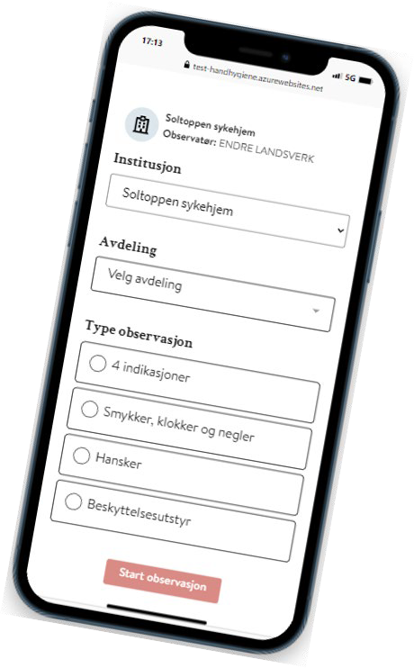
1. Innledning
I denne presentasjonen gis en presentasjon av modulen «Hansker» i NOST - Nasjonalt verktøy for observasjon av smitteforebyggende tiltak i helsetjenesten.
Enheter som ønsker å ta løsningen i bruk får opprettet bruker ved å sende e-post til nost@fhi.no med navn på enhet, samt navn og helsepersonellnummer for en person som skal være koordinator. Denne personen får rettigheter til å opprette brukere for andre koordinatorer og observatører. Les mer om oppstart og opprettelse av brukere i informasjonen til koordinatorer.
Les mer om løsningen, inkludert koordinators rolle, i Håndbok for NOST.

Slide 4
2. Rene engangshansker
Anbefalinger for helsepersonell
Hansker benyttes for å beskytte helsepersonells hender mot å bli forurenset med mikroorganismer fra blod og andre kroppsvæsker.
Hansker bør benyttes:
Når det er forventet direkte kontakt med blod, sekreter/ekskreter, slimhinner, ikke-intakt hud eller annet mulig infeksiøst materiale.
Ved håndtering og/eller berøring av synlig eller mulig forurenset utstyr eller flater i omgivelsene.
Ved kontakt med pasient eller pasientens omgivelser når pasienten er isolert (kontakt-, dråpe eller luftsmitte).
Når helsepersonellet har eksem eller sår på hendene.
Ved risiko for kontakt med skadelige medikamenter eller kjemikalier.
Hansker minimerer, men eliminerer ikke forurensning av hendene. Hansker er derfor ikke et alternativ til håndhygiene, men et tillegg. Hendene bør alltid rengjøres når hanskene er tatt av

Slide 5
Rene engangshansker forts.
Anbefalinger for helsepersonell
Hansker er et godt smitteforebyggende tiltak når det benyttes på rett måte og til rett tid.
Erfaringene fra praksis tyder imidlertid på at det er et overforbruk av hansker i helsetjenesten. Det erfares også at helsepersonell ofte ikke tar hanskene og utfører håndhygiene mellom urene og rene oppgaver hos samme pasient, at inventar og fellesutstyr ofte blir berørt med urene hansker, og at hansker benyttes som en erstatning for håndhygiene, istedenfor et supplement.
Hansker brukt på denne fører til økt smitterisiko.
For å sikre godt smittevern er det viktig at helsepersonell er kjent med indikasjonene for hanskebruk og viktigheten av å utføre håndhygiene etter de 4 indikasjonene for håndhygiene, også når hansker brukes.
Les mer om anbefaling om bruk av rene engangshansker i Nasjonal veileder for håndhygiene, i kapittelet om hansker.

Slide 6
3. Gjennomføring av observasjon
Organisering og etiske betraktninger
Observasjon av hansker gjennomføres som oftest tett på pasientsituasjonen.
Observasjon må gjennomføres på en slik måte at det er til minst mulig sjenanse for pasienter og ansatte. Det bør i alle pasientsituasjoner vurderes om det er etisk forsvarlig å gjennomføre observasjon i den aktuelle situasjonen.
Enhver enhet som iverksetter observasjon ved bruk av NOST bør i forkant utforme en plan for gjennomføring som er avklart mellom ledelse og koordinator, godt kjent for alle observatører og tilgjengelig for alle ansatte. Det bør blant annet være avklart hvem som skal forespørres før det gjennomføres observasjoner ved en avdeling, og hvem som skal motta resultater i etterkant.

Slide 7
3. Gjennomføring av observasjon forts.
Organisering og etiske betraktninger
Observasjoner som lagres i NOST må ikke merkes slik at det på noe måte kan være personidentifiserbart.
Observatører bør forholde seg til enkeltobservasjoner som taushetsbelagte opplysninger. Ved oppsummering av resultater fra en avdeling e.l. skal det ikke være mulig å lede resultatene tilbake til enkeltpersoner eller små grupper av personer.
Når man observerer bruk av hansker kan hver helsearbeider observeres flere ganger. Hver ny situasjon hvor hansker er indikert eller benyttes uten indikasjon krever en ny observasjon/nytt kort. Det bør maksimalt registrerer ti kort per observerte person per sesjon. Dette for å sikre at en enkeltpersons atferd ikke i for stor grad dominerer dataene som skal gjenspeile praksisen på avdelingen.

Slide 8
4. Hvordan observere med modulen
«Hansker» i NOST
Logg på løsningen via https://smittevern.fhi.no/.
Begreper:
«Sesjon» benyttes om en samling observasjoner ved samme avdeling gjennomført i en sammenhengende tidsperiode (ofte 20-30 minutter).
«Kort» benyttes om firkanten hvor alle registreringer per person føres opp. Når kortet lagres tømmes det slik at man kan fylle på med informasjon om neste observasjon som kan være av samme person eller en annen person innen samme profesjon.
«Indikasjon» benyttes om en situasjon hvor det, i henhold til den nasjonale veilederen for håndhygiene, er anbefalt å benytte rene engangshansker. Indikert = anbefalt.

Slide 9
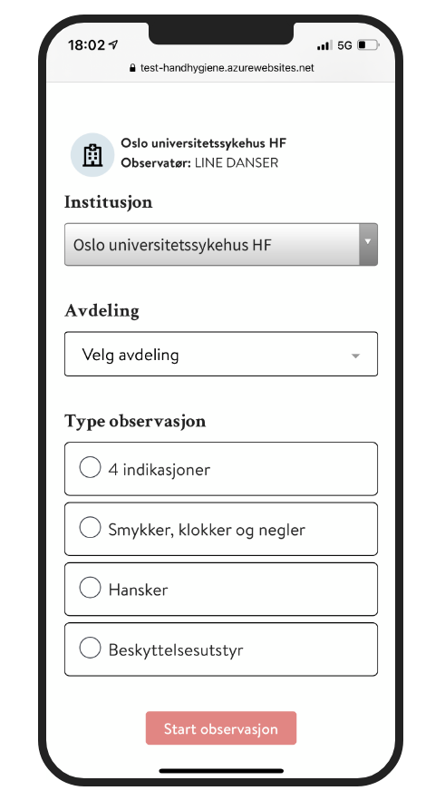
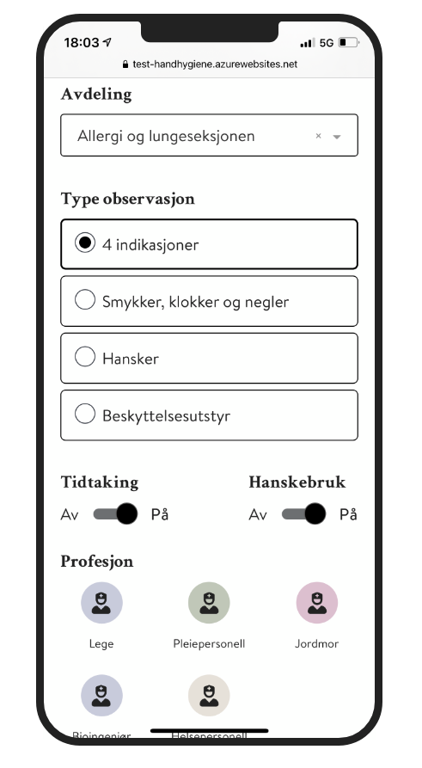
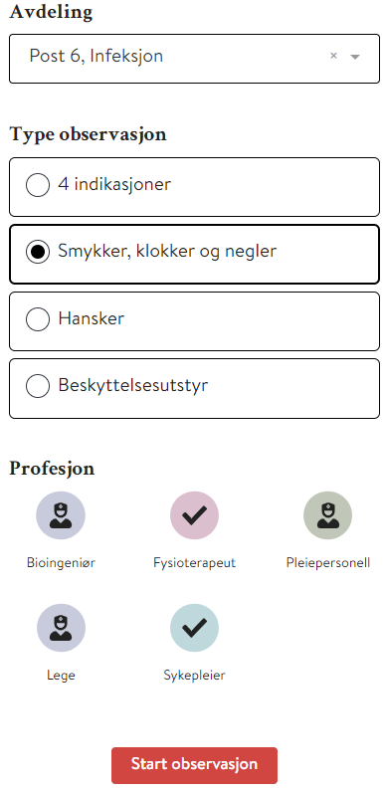
Hvordan observere forts.
Institusjon, avdeling, modul og profesjon
Før du kan starte å observere må du:
Velge institusjon (om du er registrert ved flere)
Velge avdeling
Velge modulen «Hansker»
Velge profesjon(er) du ønsker å observere (dette kan endres underveis)
Klikk på «Start observasjon».

Slide 10
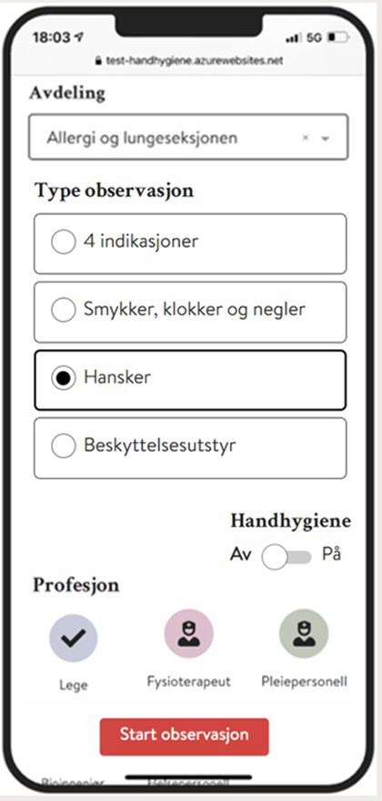
Hvordan observere forts.
Håndhygiene som tilleggsfunksjon ved hanskebruk
Før du starter observasjon kan du velge å aktivere tilvalget
«Håndhygiene».
Dersom du slår det på vil du få opp spørsmål om hvorvidt håndhygiene ble utført i forbindelse med hanskebruk hver gang det er registrert at observasjonsobjektet har benyttet hansker, med eller uten indikasjon.
Dersom det er registret en situasjon hvor det er indikasjon for hanskebruk hvor hansker ikke er benyttet, kommer spørsmålet ikke opp.

Slide 11
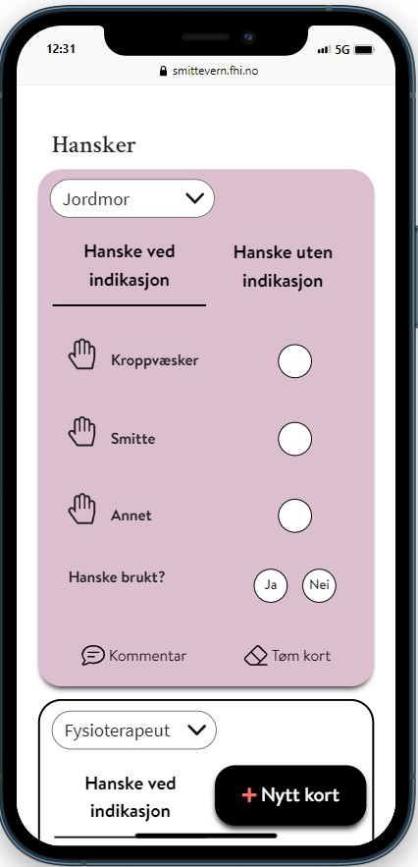
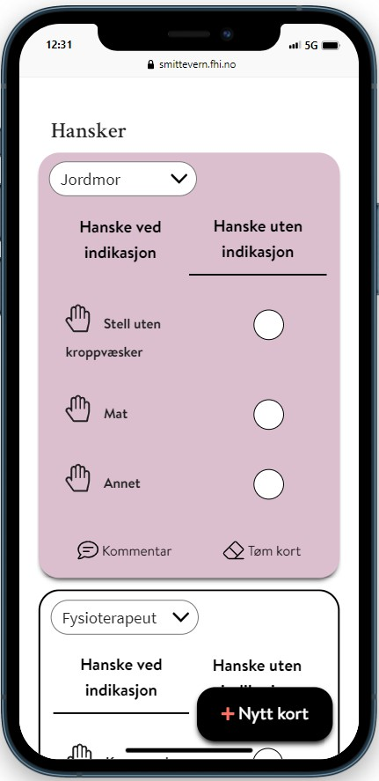
Hvordan observere forts.
To kategorier
Med hanskemodulen i NOST kan man observere to ulike
situasjoner, hvorvidt hansker blir benyttet eller ikke når det er indikert, og situasjoner hansker blir benyttet når det ikke er indikert. Man observerer ikke situasjoner hvor hansker ikke er indikert og heller ikke benyttes.
Når man har logget inn i modulen og er klar til å starte observasjonen er «Hansker med indikasjon» lagt som forvalg, dette er vist ved understreking.
Skal man registrere en situasjon hvor hanske blir benyttet uten at det er indikasjon for det, klikker man på «Hanske uten indikasjon».

Slide 12
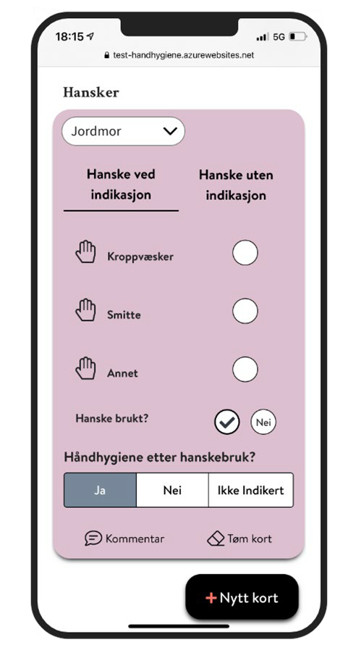
Hvordan observere forts.
Hvordan registrere en situasjon med indikasjon
Om du velger «Hansker ved indikasjon» får du opp tre indikasjoner for hanskebruk.
Kryss av for en eller flere indikasjoner.
Kryss av for om hansker er benyttet eller ikke (ja/nei).
Dersom du som forvalg har valgt å registrere håndhygiene etter hanskebruk vil du, når du har svart ja på at hansker er benyttet, få opp spørsmål om håndhygiene ble utført etter at hanskene ble tatt av.

Slide 13
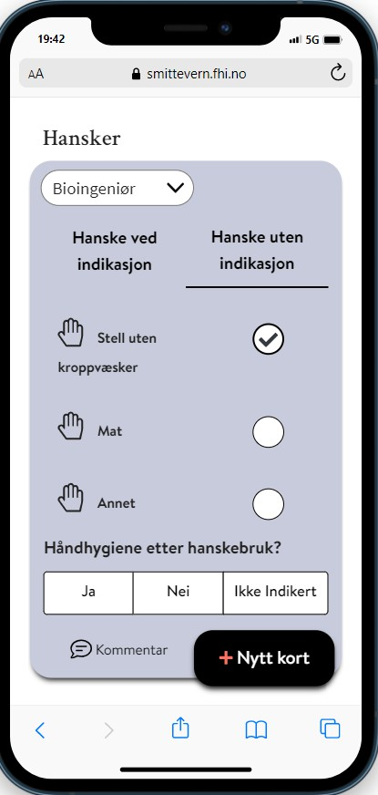
Hvordan observere forts.
Hvordan registrere en situasjon uten indikasjon
Om du velger «Hansker uten indikasjon» får du opp tre eksempler på situasjoner hvor hansker ofte benyttes uten at det er behov for det.
Kryss av en eller flere indikasjoner.
Her får du ikke spørsmål om hansker benyttes da det kun er situasjoner hvor det er benyttet (men ikke indikert) som registreres.
Dersom du som forvalg har valgt å registrere håndhygiene etter hanskebruk vil du få opp spørsmål om håndhygiene ble
utført etter at hanskene ble tatt av.

Slide 14
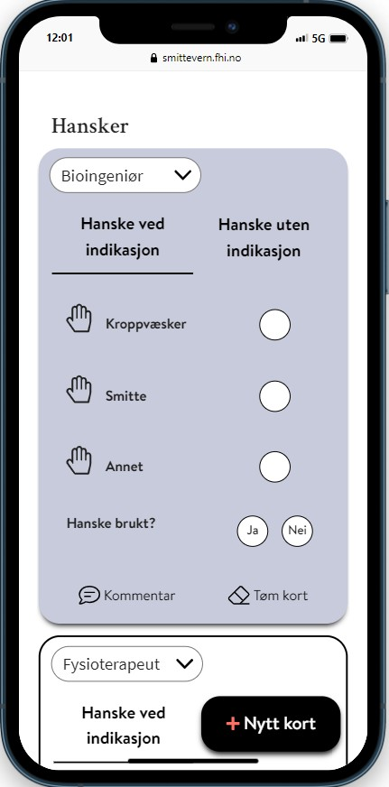
Hvordan observere forts.
Ett kort for å registrere per situasjon (observasjon)
Det fylles ut ett kort per observasjon, dvs. for hver situasjon hvor hansker er indikert eller situasjoner hvor hansker blir benyttet uten at det er indikert.
Har man valgt flere profesjoner på forsiden får man opp ett kort per profesjon. Man ser alle kortene ved å scrolle ned på skjermen.
Sjekk at kortet du registrerer på har samme profesjonen som personen du observerer. Profesjonen kan endres ved å gå inn på rullgardinen øverst til venstre på kortet
Har du registrer feil på kortet kan du enten fjerne markeringene samlet ved å trykk på «Tøm kort» nede i høre hjørne, eller fjerne markeringen en og en ved å trykke på dem på ny.

Slide 15
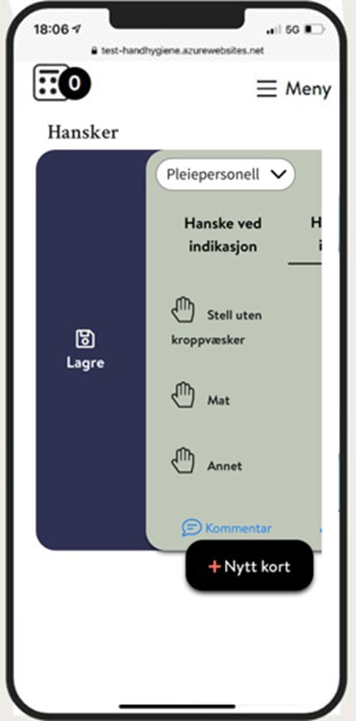
Hvordan observere forts.
Legge til kommentar og lagre kort
Det er mulig å legge til en kommentar til det enkelte kort (observasjon) som lagres med observasjonen.
Observasjonen lagres ved å skyve hele kortet ut til høyre. Man ser da i tellelisten oppe til venstre at den økes med en observasjon.

Slide 16
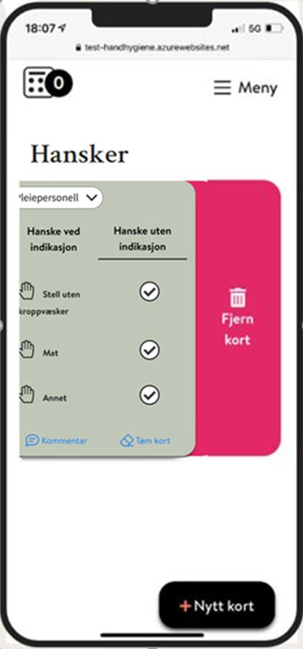
Hvordan observere forts.
Slette kort eller legge til nytt kort
Dersom du har oppe flere kort enn du ønsker kan du enkelt slette et kort ved å dra det til venstre. NB! Innholdet på kortet forsvinner når det slettes, slik at det er viktig å lagre siste observasjon på kortet før kortet slettes.
Ønsker man flere kort oppe kan man legge til et nytt kort ved å trykke på «Nytt kort». Man får da spørsmål om hvilken profesjon kortet skal ha før det legger seg øverst, over de andre kortene man ha oppe på skjermen.

Slide 17
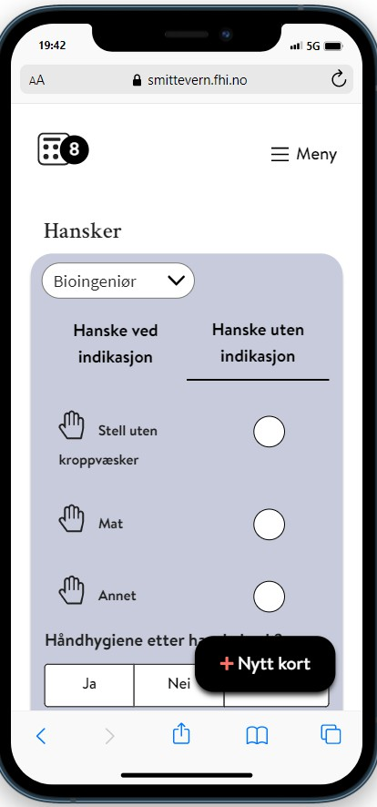
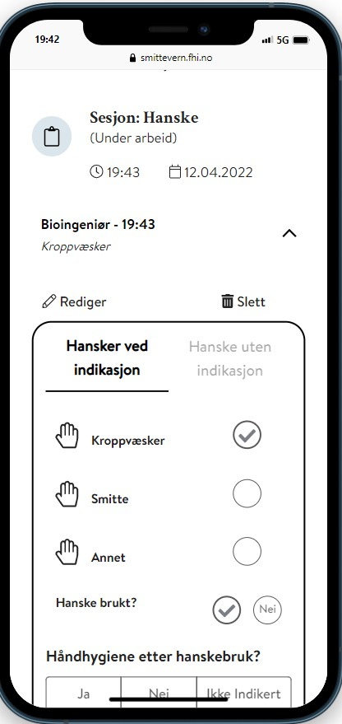
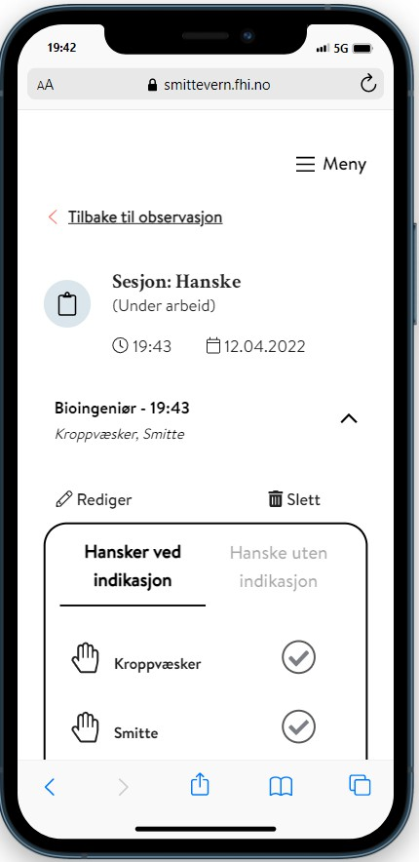
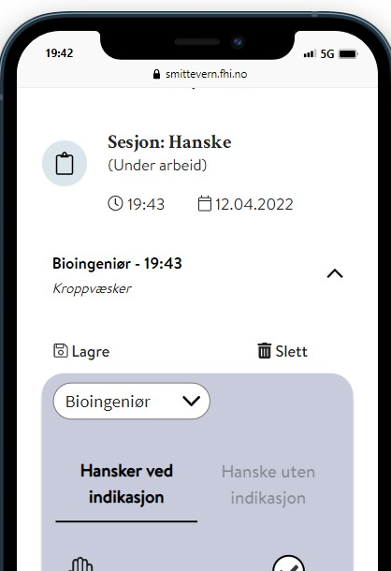
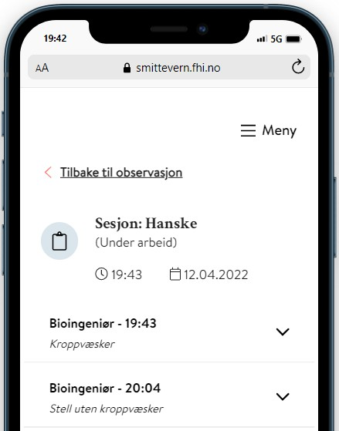
Se og redigere observasjoner under en pågående sesjon
Det er mulig å se på og redigere observasjoner (kort) som er lagret under en sesjon uten å avslutte sesjonen:
Gå inn på tellelisten oppe i venstre hjørne.
Åpne og redigere observasjonene (kortene) du ønsker å redigere ved å trykke på kortet og deretter «Rediger».
Gjør endringer og trykk «Lagre».
Gå tilbake for videre observasjon ved å trykke «Tilbake til observasjon»

Slide 18
Hvordan avslutte en sesjon
En sesjon kan avsluttes på to måter
Om observatøren trykker på hovedmenyen oppe i høyre hjørne og deretter velger å gå inn på en av punktene på hovedmenyen, avsluttes sesjonen automatisk og lagrer seg under «ikke sendte sesjoner» i hovedmenyen.
Om observatøren går inn på telleknappen opp i venstre hjørne og deretter scroller seg ned og velger «Send koordinator», avsluttes sesjonen og legger seg under «Sendte sesjoner» i hovedmenyen.

Slide 19
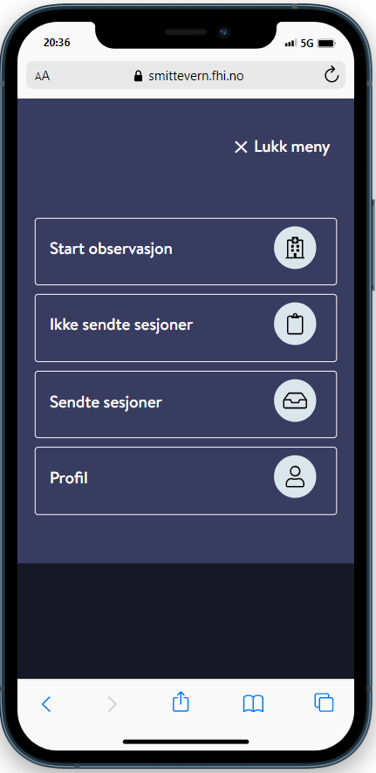
Hvordan redigere observasjoner som er lagret
Observatøren kan redigere lagrede data før de sendes koordinator. Dette gjøres ved å gå inn på "Ikke
sendte sesjoner" på hovedmenyen og velge "Se detaljer" på aktuell sesjon.
Her kan observatøren redigere enkeltobservasjoner, slette enkeltobservasjoner (kort) og slette hele sesjoner.
Man velger aktuell sesjon og trykker deretter på observasjonen man ønsker å redigere.

Slide 20
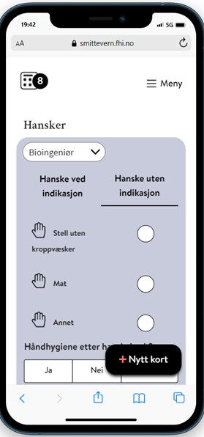
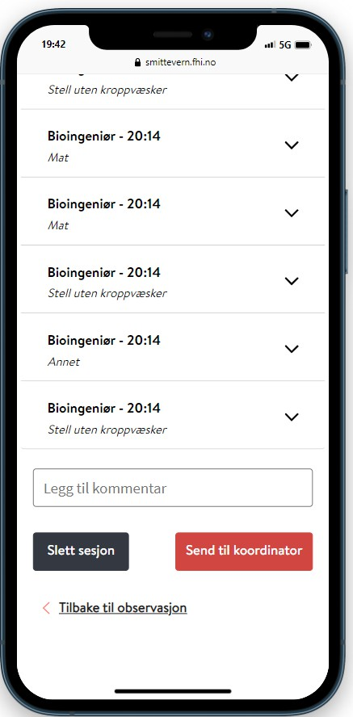
Hvordan dele data med koordinator (sende sesjon)
Når sesjonen er ferdig kan observatøren velge å sende sesjonen umiddelbart til koordinator, eller vente til senere. Observatøren kan sende på to måter:
Under pågående observasjon kan observatør avslutte sesjonen ved å sende den til koordinator:
Gå inn på tellelisten i venstre hjørne
Scroll ned siden og velg "Send koordinator"

Slide 21
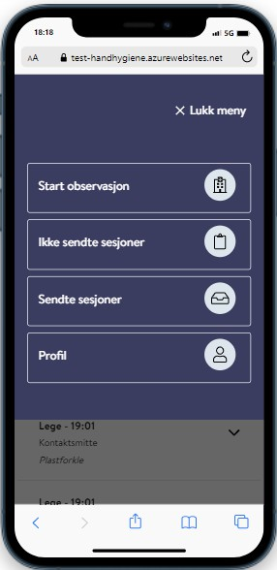
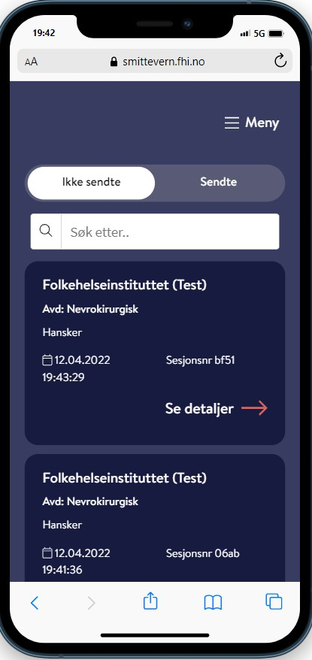
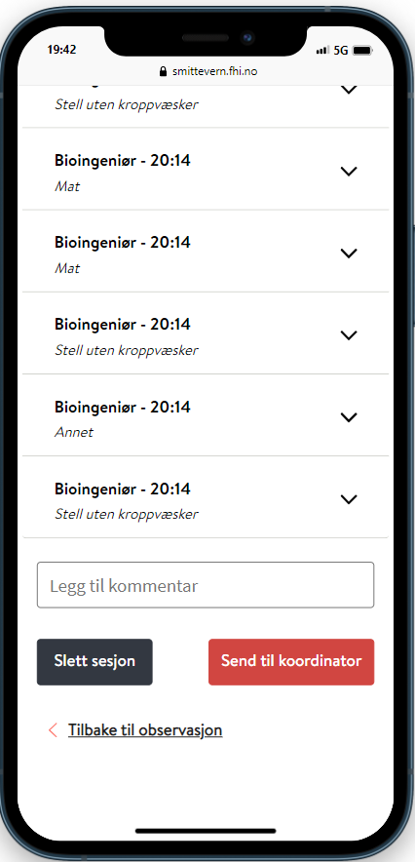
Hvordan dele data med koordinator (sende sesjon) forts.
Observatøren kan også sender en sesjon til koordinator fra hovedmenyen:
Velg "Ikke sendte sesjoner"
Velg "Se detaljer" for aktuell sesjon slik at alle enkeltobservasjonene i sesjonen blir synlig
Scroll ned siden og velg "Send til koordinator"
Når observatøren har sendt dataene til koordinatoren har vedkommende mistet muligheten til å redigere dataene.
Er det behov for endringer etter at dataene er sendt må dette gjøres av koordinatoren i admin. grensesnittet.

Slide 22
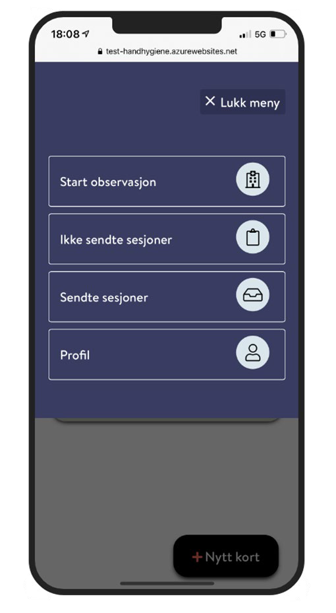
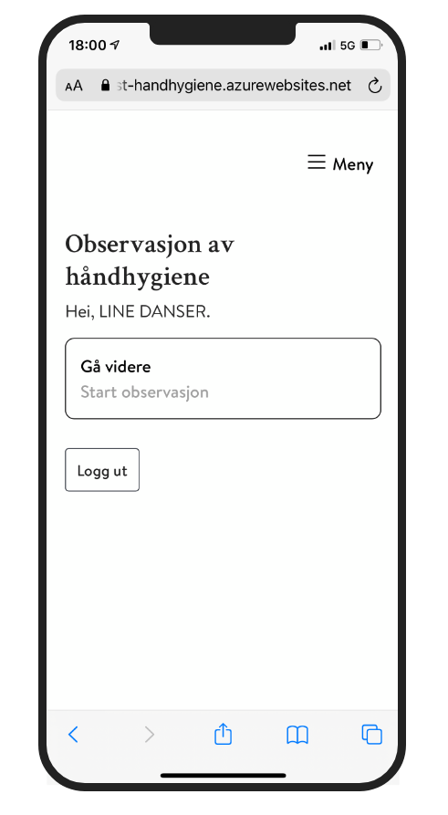
Hovedmeny
Du kan gå til hovedmenyen, uansett hvor du er i løsningen. Fra hovedmenyen kan du:
Starte en ny sesjon (observasjon).
Se på og endre sesjoner som ikke er send til koordinator.
Se på sesjoner som er send til koordinator.
Se på din profil.
NB - Dersom du har startet en observasjonssesjon vil sesjonen avsluttes når du går inn på et underpunkt i hovedmenyen slik at du må opprette en ny sesjon for å fortsette å observere.

Slide 23
Sendte sesjoner
Observatøren kan se sendte sesjoner ved å gå inn på "Sendte sesjoner" i hovedmenyen.
Her kan man gå inn på hver enkelte sesjon, se detaljene på den enkelte observasjon (kort) og finne kort oppsummering av resultater fra sesjonen.
Man kan også laste ned dataene som Excel fil.
Det er ikke mulig å redigere sendte sesjoner. Koordinatoren har imidlertid anledning til å redigere dataene fra admin.grensesnittet.

Slide 24
For mer informasjon om NOST og opplæring i andre moduler se Håndbok for NOST

